Slide 1
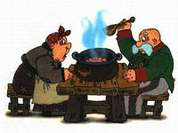
каши
Разработала: мастер п/о Макеева Ирина Владимировна
ГАОУ СПО КСТ

Slide 2
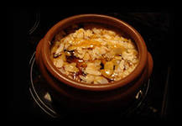
ЩИ ДА КАША – ПИЩА НАША!

Slide 3
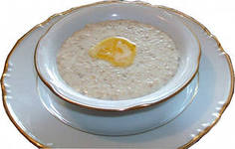
Каши жидкие
Каши используют для завтраков.
Жидкие каши готовят с большим количеством жидкости. На 1кг крупы получают 5-6 кг жидкой каши. Их отпускают со сливочным маслом, сахаром, медом, вареньем.
Каша овсяная из Геркулеса. В кипящую смесь молока и воды добавляют соль и сахар, размешивают и засыпают крупу. Варят при слабом кипении, помешивая, 5-15 мин в зависимости от вида крупы.

Slide 4
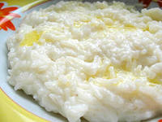
Вязкие каши
Рисовая каша молочная.
В кипящую подсоленную воду засыпают подготовленную крупу и варят 5-7 мин, затем заливают горячим молоком и варят кашу до готовности. В готовую кашу добавляют сахар, сливочное масло, тщательно перемешивают и подают.

Slide 5
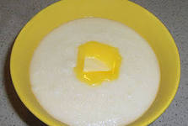
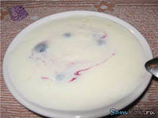
Манная каша молочная.
Цельное молоко или молоко, разбавленное с водой, кипятят, добавляют соль, сахар и быстро всыпают при постоянном помешивании тонкой струей манную крупу, чтобы не образовалось комков, т.к. манная крупа заваривается через 20-30с, и варят 5 мин. Готовую манную кашу отпускают с маслом, сахаром, вареньем.

Slide 6
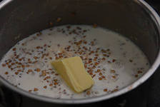
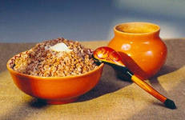
Каша пуховая гречневая.
Гречневую крупу перебирают, соединяют с сырыми яйцами, перемешивают, высушивают в жарочном шкафу на противне при t 60-70, помешивая. В готовой крупе разминают комки и варят вязкую кашу на молоке с добавлением сливочного масла, затем протирают через сито.
Прогретую кашу подают с холодным молоком или сливками, или молочным сладким соусом.

Slide 7
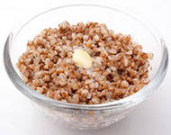
Рассыпчатые каши.
Гречневая каша.
В кипящую воду вводят соль и подготовленную крупу, варят, помешивая до загустения. Добавляют масло и продолжают варить при слабом нагреве до полного распаривания крупы, закрыв посуду крышкой.
Каши приготавливают на воде или бульоне, реже с добавлением молока из гречневой, рисовой, перловой, пшенной и других круп. Подают как самостоятельное блюдо или как гарнир.

Slide 8
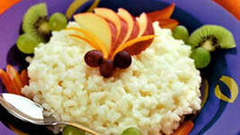
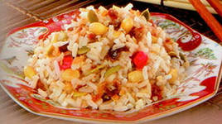
Рисовая каша рассыпчатая
Первый способ. В кипящую подсоленную воду, добавляют жир, засыпают подготовленную рисовую крупу и варят, помешивая, до загустения, затем кашу уваривают до готовности в закрытой крышкой посуде в жарочном шкафу при слабом нагреве около 1 ч или водяной бане.
Второй способ. Варят в мясном или курином бульоне, лучше на пару.

Slide 9
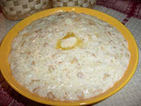
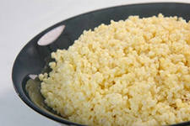
Пшенная каша.

Slide 10
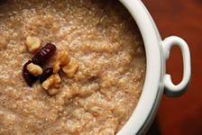
Перловая каша
Перловую крупу
подсушивают, ошпаривают,
затем закладывают в кипящую
подсоленную воду и варят
кашу до загустения
периодически помешивая.
Закрытую посуду ставят в
жарочный шкаф или на водяную баню на 2-2,5ч до полной готовности каши.

Slide 11
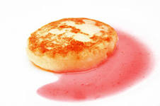
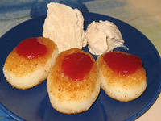
Блюда из каши
Манные …….?
Рисовые….?
Манные ….?

Slide 12
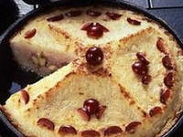
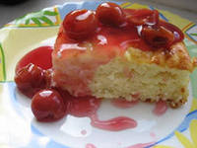
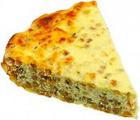
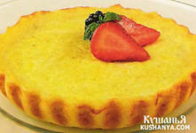
Запеканка рисовая, пшенная, манная

Slide 13
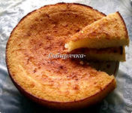
Крупеник

Slide 14
